Slide 1
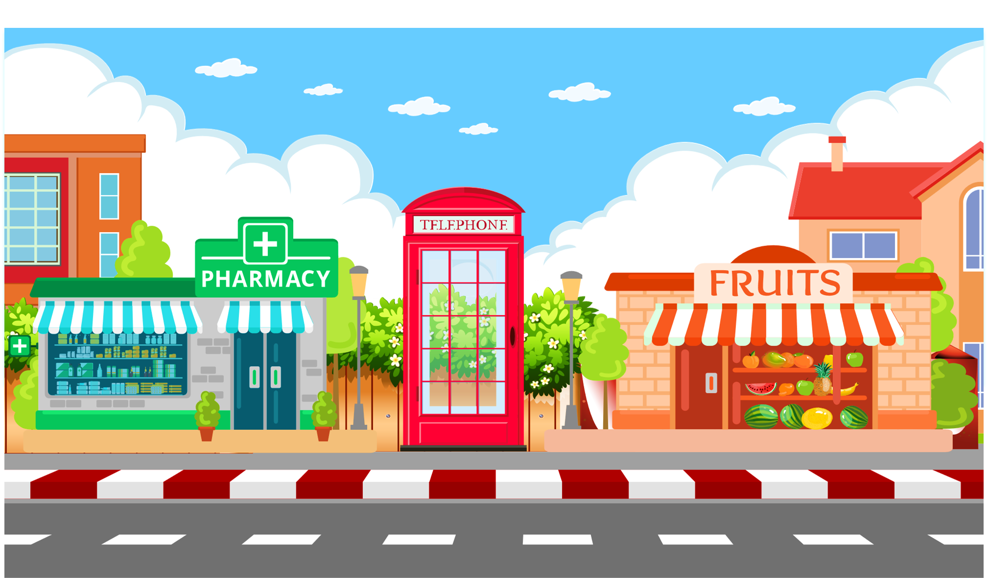





Thứ ….. ngày ….. tháng ….. năm ……

Slide 2

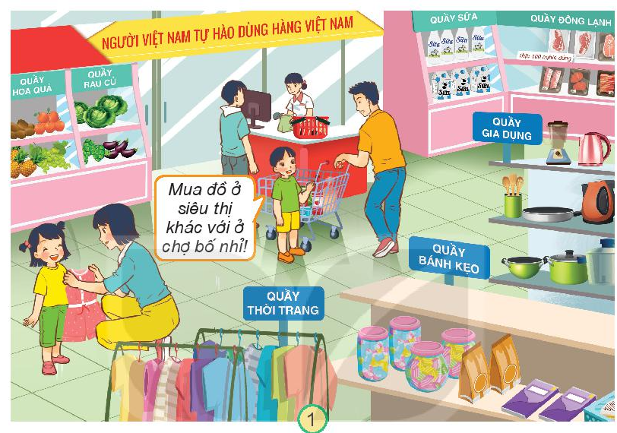
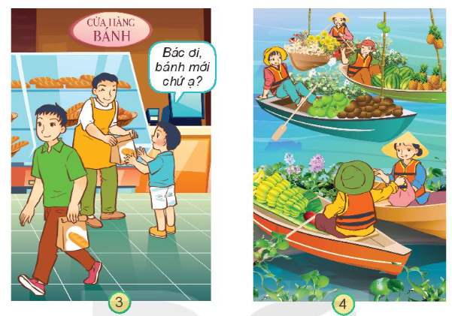
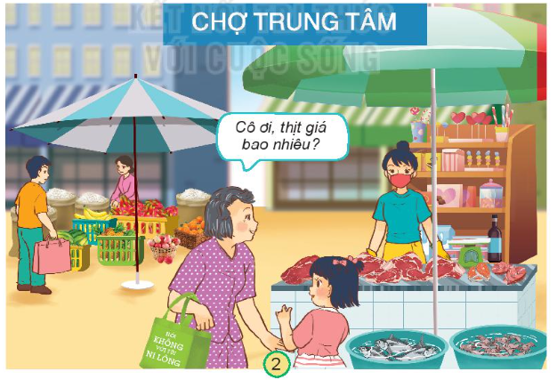
1. Quan sát tranh và cho biết Hoạt động mua bán thường diễn ra ở đâu?
Siêu thị
Chợ truyền thống
Cửa hàng
Chợ nổi

Slide 3

Kể thêm một số địa điểm, cách mua bán khác.
- Trung tâm thương mại
- Mua hàng online

Slide 4


2. Sau khi xem video và quan sát hình ảnh SGK em hãy thảo luận để thực hiện các yêu cầu:
Siêu thị trưng bày hàng hóa như thế nào?
Ở chợ hàng hoá trưng bày ở đâu?
Chợ nổi hàng hoá sắp xếp thế nào?
Cách mua, lựa chọn hàng hoá và trả tiền ở siêu thị, ở chợ khác nhau thế nào?

Slide 5
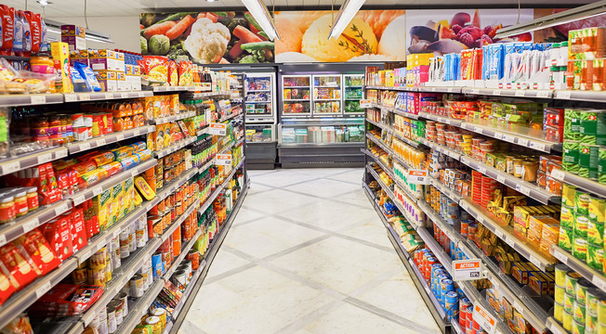
Hàng hóa ở siêu thị được trưng bày trên kệ rất khoa học, gọn gàng, chia thành từng quầy riêng biệt.
Giá tiền có sẵn ở từng loại hàng. Khách hàng tự chọn đồ xong ra quầy tính tiền.

Slide 6
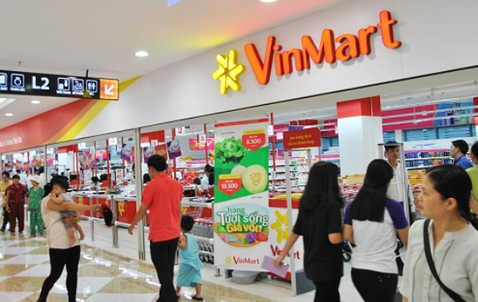
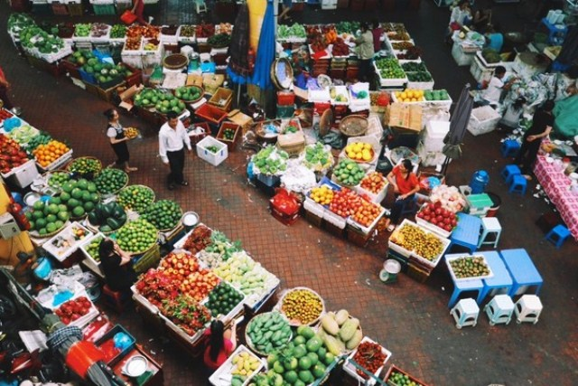
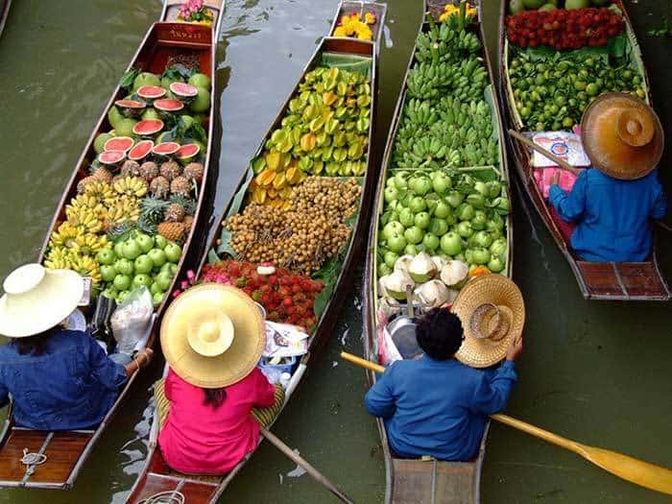
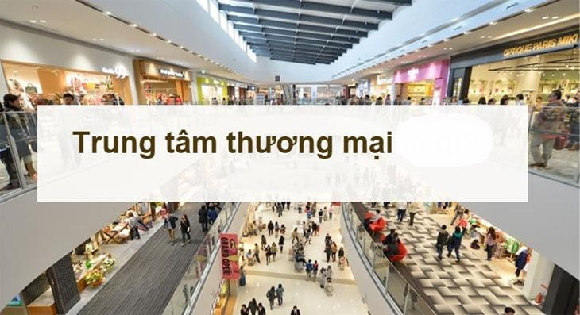
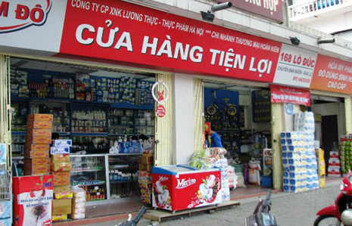
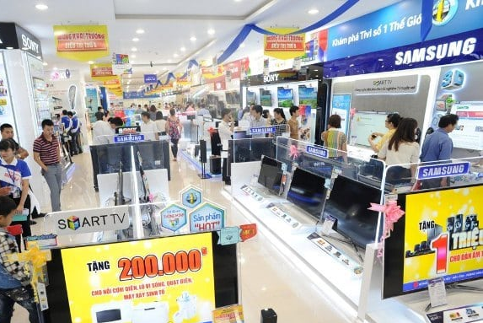
Một số nơi mua bán hàng hóa trên thực tế.

Slide 7
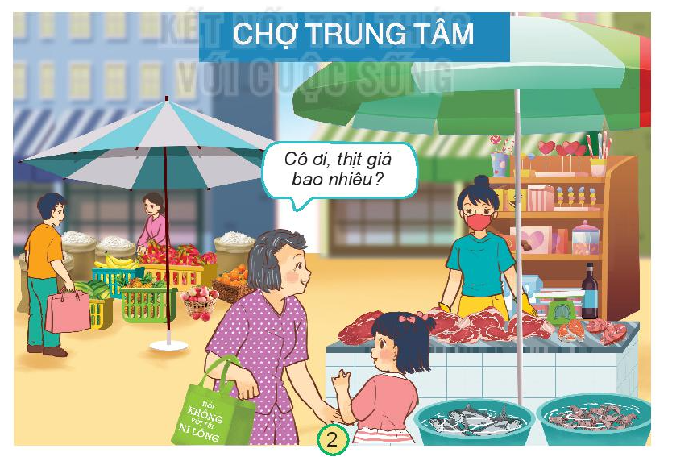
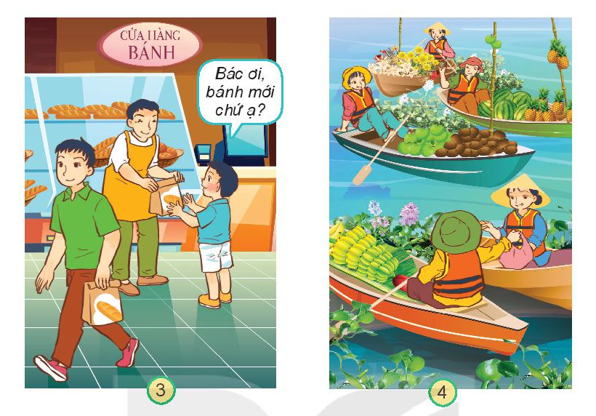
3. Vì sao cần lựa chọn hàng hóa trước khi mua?
Lựa chọn hàng hóa trước khi mua để đảm bảo chất lượng, thực phẩm tươi ngon, rõ nguồn gốc xuất xứ, ngày sản xuất, hạn sử dụng; chọn được hàng phù hợp giá tiền, sở thích và nhu cầu của người dùng, ...

